Slide 1
MANES-LEMURES
Hasan Talha TETİK-2022279062

Slide 2
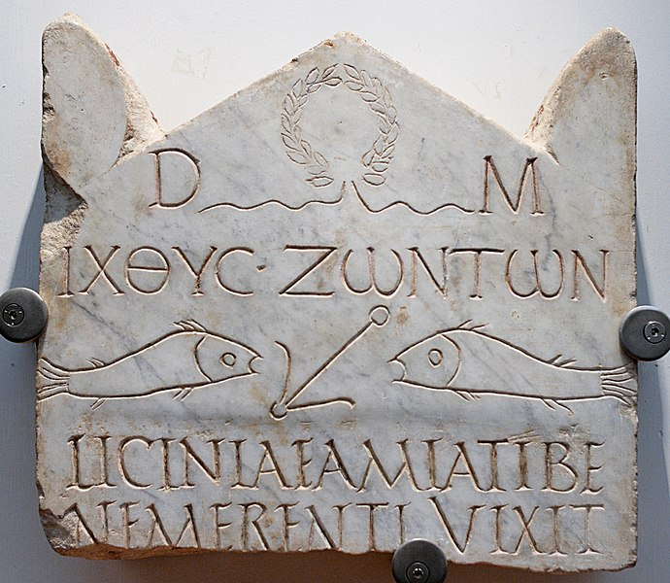
Manes
Manes öte dünyada yaşayan kolektif ölülerdi (di manes = ilahi ölüler). Her kim ölürse, bir mane olur ve ardından ailesi tarafından lare veya parentes olarak belirlenirdi. Mane, her kişinin başında bulunan hayatın ilahi kıvılcımıydı. Bu, bir kişinin babası, annesi veya daha uzak ataları için yapılan heykeller, sadece onları bir sanat eseri aracılığıyla onurlandırmak ve hatırlamak için değil, aynı derecede önemli olarak, mane'nin heykelin içinde istediği her zaman yer almasına ve onu hoş karşılamasına izin vermek amacıyla yapılırdı. Bu heykeller genellikle bir evin atriumunda bulunurdu; bu, evin kamusal alanıydı ve burada partiler düzenlenir veya ciddi politik veya sivil tartışmalar yapılırdı. Bu sayede manes'ler, heykelleri aracılığıyla bu toplantılara katılabilirdi. Manes'ler, Parentalia, Feralia ve Lemuria festivallerine dahil edilirdi, ancak Lemuria festivali daha çok lemurelere odaklanmıştı.

Slide 3
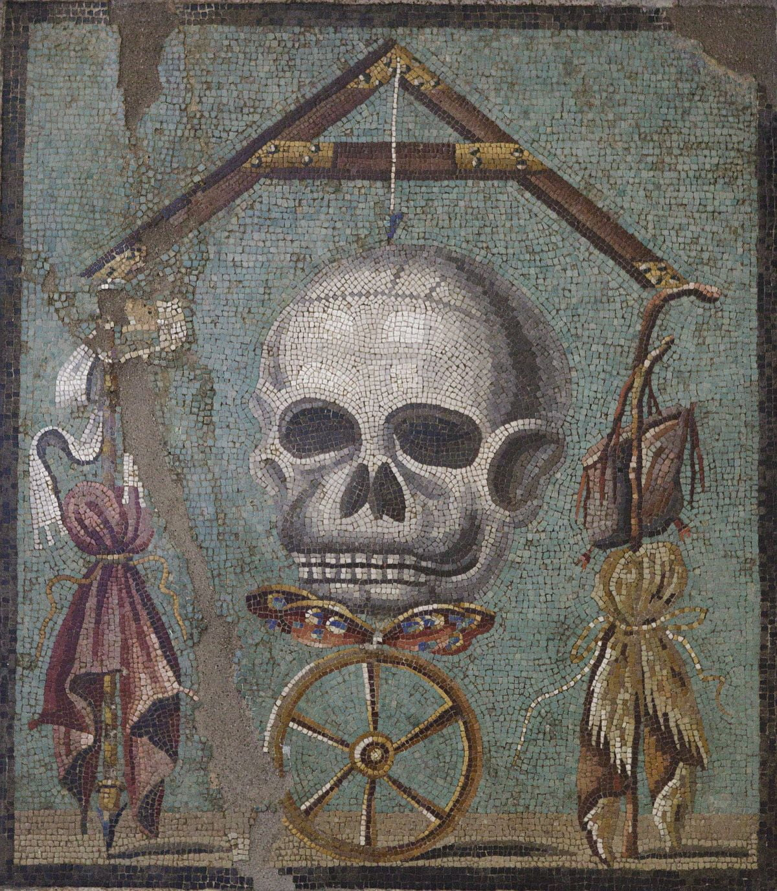
Lemures
(Leh-mur-ays olarak telaffuz edilen) ruhlar, huzursuz, öfkeli veya yaramaz olan ölülerdi. Bugün bir lemure, ihtiyaçları karşılanana veya bir ruhani otorite tarafından sürgün edilene kadar evi bozan öfkeli bir ruh olarak bilinirdi. Bu ruhlar topluca manes olarak adlandırılırdı - bir zamanlar yaşamış olanların ilahi ruhları - ancak bir nedenle öte dünyada mutsuz olanlardı. Bir ruhun bir lemure olarak geri dönmesinin en yaygın nedeni cenaze törenlerinin veya gömme işlemlerinin uygun şekilde yapılmamış olması veya vasiyetname de belirtilen dile uyulmamış olmasıydı. Ayrıca, bir aile tarafından uygun şekilde onurlandırılmadıklarını hisseden bir manes de bir lemure olarak geri dönebilirdi. Bir lare, parentes veya toplu manes, onların memnuniyetine uygun şekilde yapılmayan uygun sunumlar ve dualar nedeniyle lemurelere dönüşebilirdi. Roma şairi Ovid (M.Ö. 43 - M.S. 17), eseri Fasti, Kitap V (M.S. 8),'de lemurelerin Roma üzerine kaos getirdiğini anlatır. Halk, Lemuria festivali aracılığıyla onları uygun şekilde onurlandırmayı unuttuğunda. Lemuria, 9, 11 ve 13 Mayıs tarihlerinde düzenlenirdi ve daha sonra Kilise'de Tüm Azizler Günü haline gelirken, 9. yüzyılda 1 Kasım'a taşınana kadar kutsal ölülere saygı gösterdi."

Slide 4
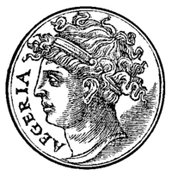
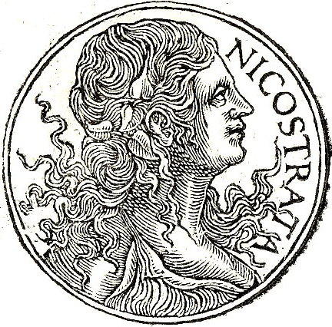
Camenae
Roma mitolojisinde Camenae, doğum, kuyu, çeşme ve kehanet tanrıçaları olarak bilinen bir grup tanrıçadır. Camenae, Yunan mitolojisindeki Musalar ile benzerlik gösterirler, ancak daha eski ve yerel bir kökene sahiptirler. Camenae, Roma'nın kuruluşundan önceki dönemde, Latium bölgesindeki ormanlarda ve sulak alanlarda yaşayan tanrıçalardı. Camenae'nin adı, "şarkı söylemek" anlamına gelen Latince "canere" fiilinden türemiştir.
Camenae'nin sayısı ve isimleri farklı kaynaklarda değişiklik gösterir. Genellikle dört tanrıça olduğu kabul edilir: Carmenta, Egeria, Antevorta ve Postverta. Bu tanrıçaların her biri farklı bir alanda uzmanlaşmıştır.
Carmenta, doğum ve kehanet tanrıçasıdır. Geleceği görebilen ve insanlara yol gösteren bir kahine dönüştürülmüştür. Roma'nın kurucusu Romulus'un annesi Rhea Silvia'ya hamile kalmasına yardım ettiği söylenir. Carmenta'nın adı, "şiir" anlamına gelen Latince "carmen" kelimesinden gelir.
Egeria, su ve bilgelik tanrıçasıdır. Roma'nın ikinci kralı Numa Pompilius'un eşi ve danışmanı olduğu rivayet edilir. Numa'ya tanrılardan aldığı bilgileri aktaran Egeria, ona dinî törenlerin ve yasaların nasıl yapılacağını öğretmiştir. Egeria'nın adı, "su kaynağı" anlamına gelen Latince "eger" kelimesinden gelir.
Antevorta ve Postverta, kader ve zaman tanrıçalarıdır. Antevorta geleceği, Postverta geçmişi temsil eder. Doğum sırasında annelere yardım ederler. Antevorta bebeğin baş önde doğmasını sağlarken, Postverta ters doğumları düzeltir. Antevorta'nın adı, "önce gelmek" anlamına gelen Latince "antevenire" fiilinden; Postverta'nın adı ise, "sonra gelmek" anlamına gelen Latince "postvenire" fiilinden gelir.

Slide 5
KAYNAKLAR
William Smith - Dictionary of Greek and Roman Biography and Mythology Vol I
William Smith - Dictionary of Greek and Roman Biography and Mythology Vol II.
Don Nardo - Greek and Roman Mythology

